Slide 1
CENTRUM POWIADAMIANIA RATUNKOWEGO w Kielcach
Świętokrzyski Urząd Wojewódzki
11 lutego 2017 r. - Europejski Dzień Numeru Alarmowego 112

Slide 2
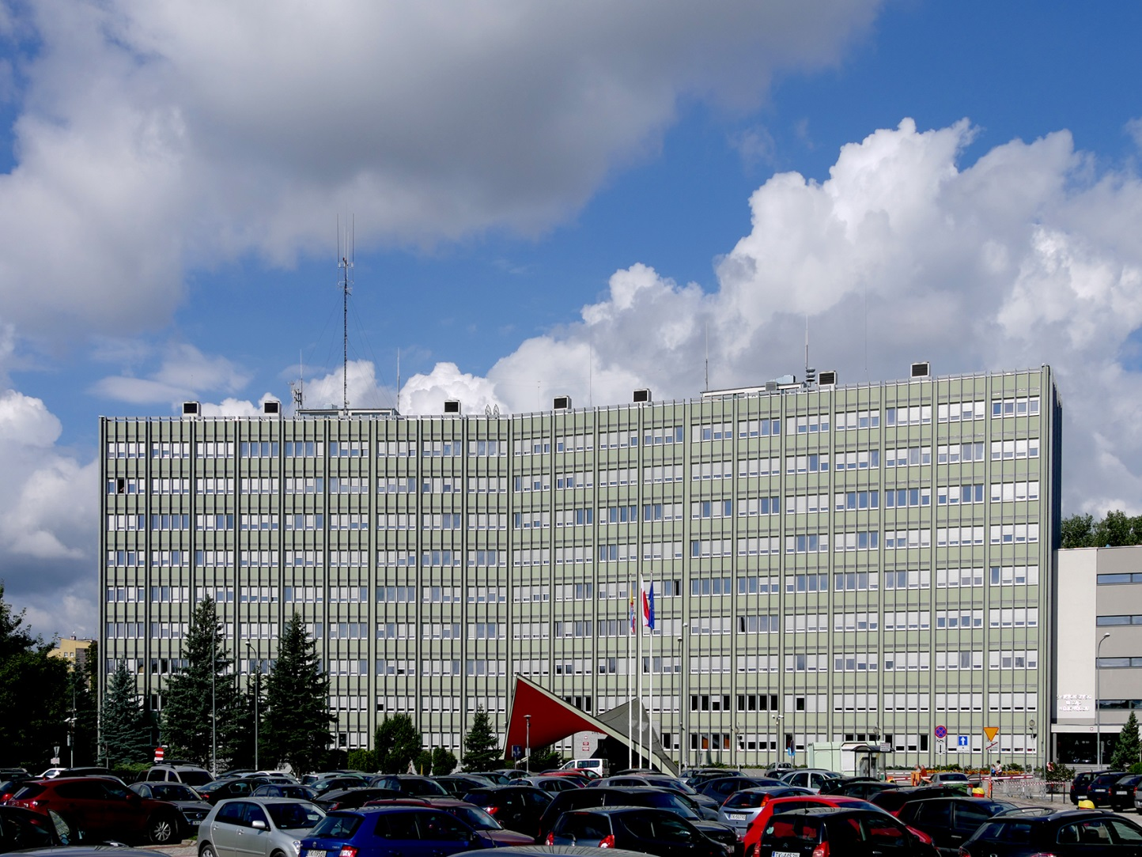
Centrum Powiadamiania Ratunkowego w Kielcach funkcjonuje od 18 czerwca 2012 r. w strukturach Wydziału Bezpieczeństwa i Zarządzania Kryzysowego Świętokrzyskiego Urzędu Wojewódzkiego

Slide 3
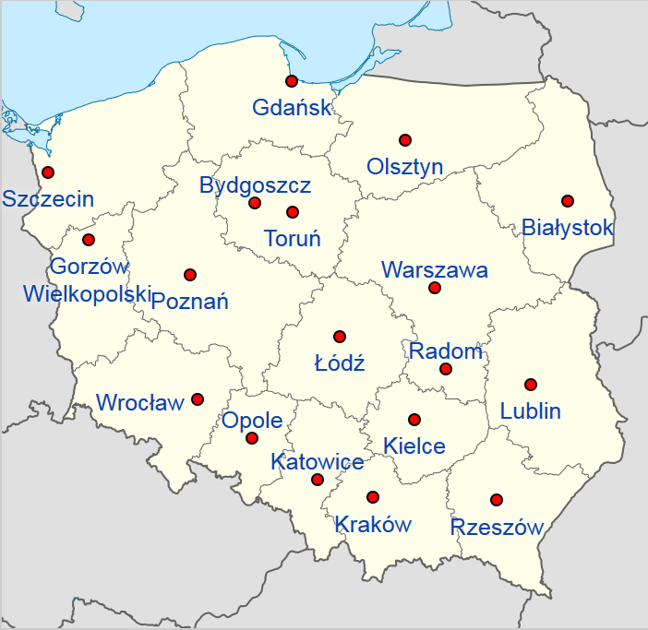
CPR w Kielcach przyjmuje zgłoszenia alarmowe kierowane na numer 112 z terenu województwa świętokrzyskiego, jak również z innych województw w ramach wdrożonego mechanizmu wzajemnej zastępowalności centrów.

Slide 4
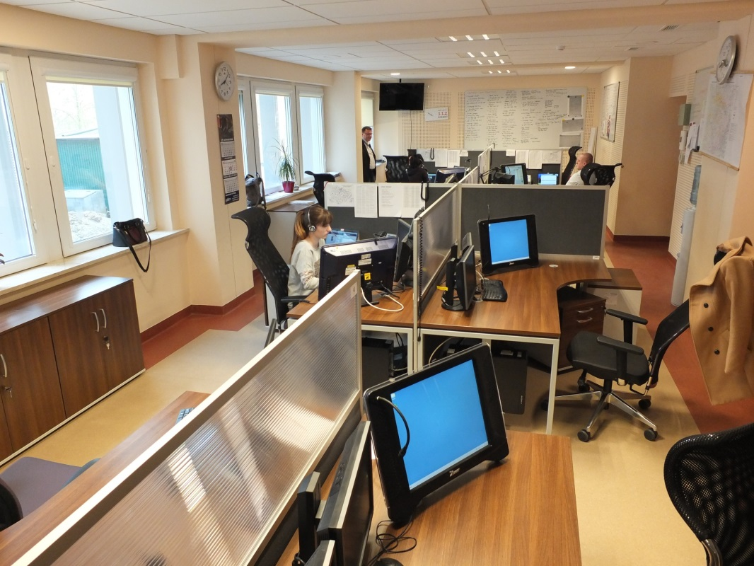
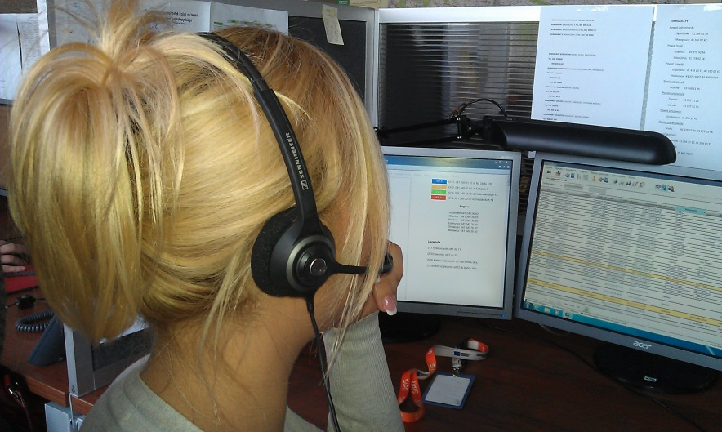
Obecny stan osobowy CPR w Kielcach:
46 etatów operatorów numerów alarmowych
Kierownik Centrum
Zastępca Kierownika Centrum
2 inżynierów serwisu technicznego
Pracownik obsługi administracyjno-biurowej
Psycholog (1/4 etatu)

Slide 5
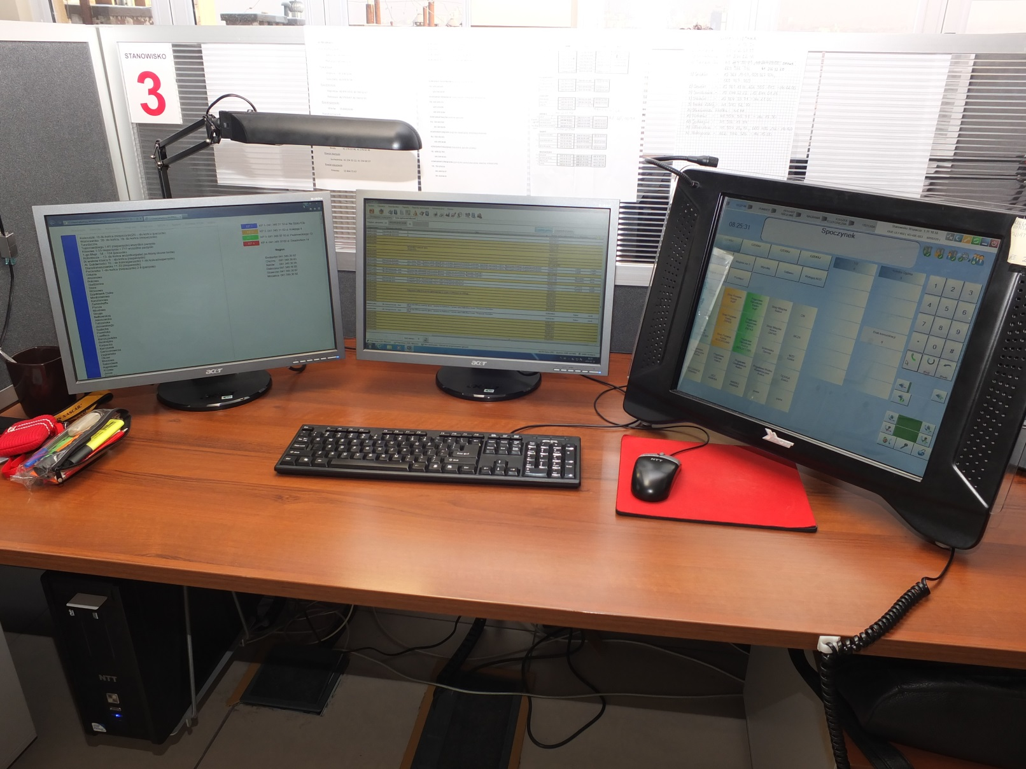
Zgłoszenia alarmowe odbierane są codziennie, całodobowo, na dwunastu dedykowanych stanowiskach operatorskich:

Slide 6
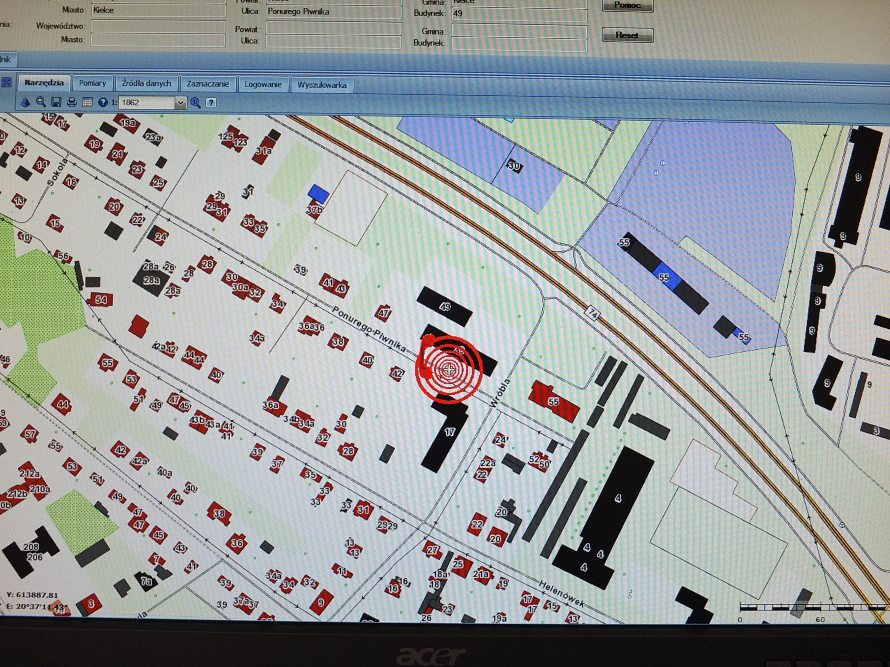
Każde zgłoszenie telefoniczne jest w czasie rzeczywistym ukazywane na mapie, pozwalając na określenie geopołożenia osoby dzwoniącej po pomoc.

Slide 7
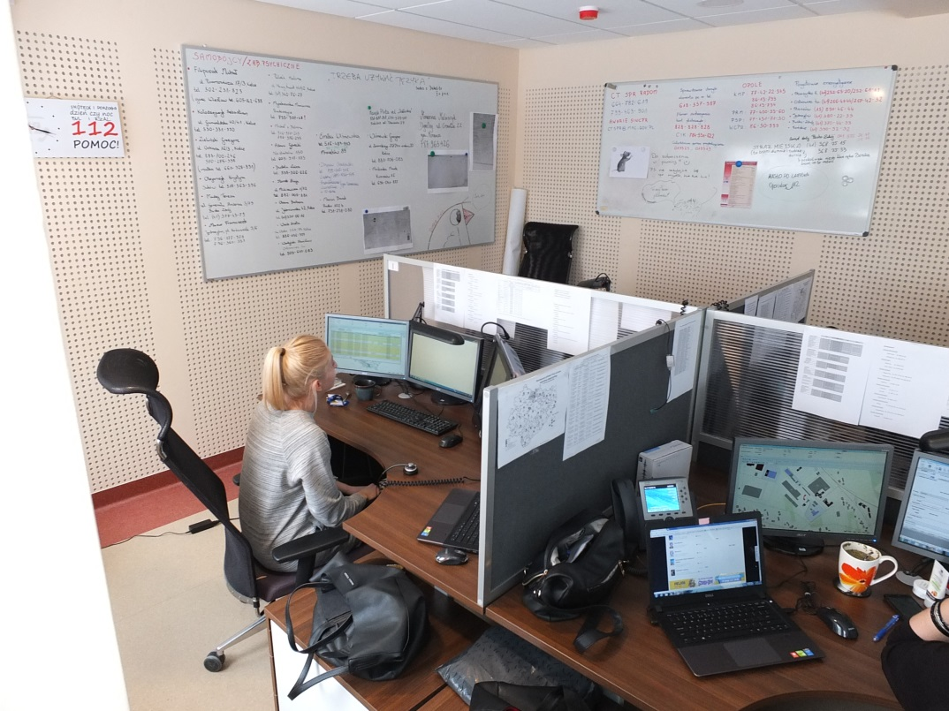
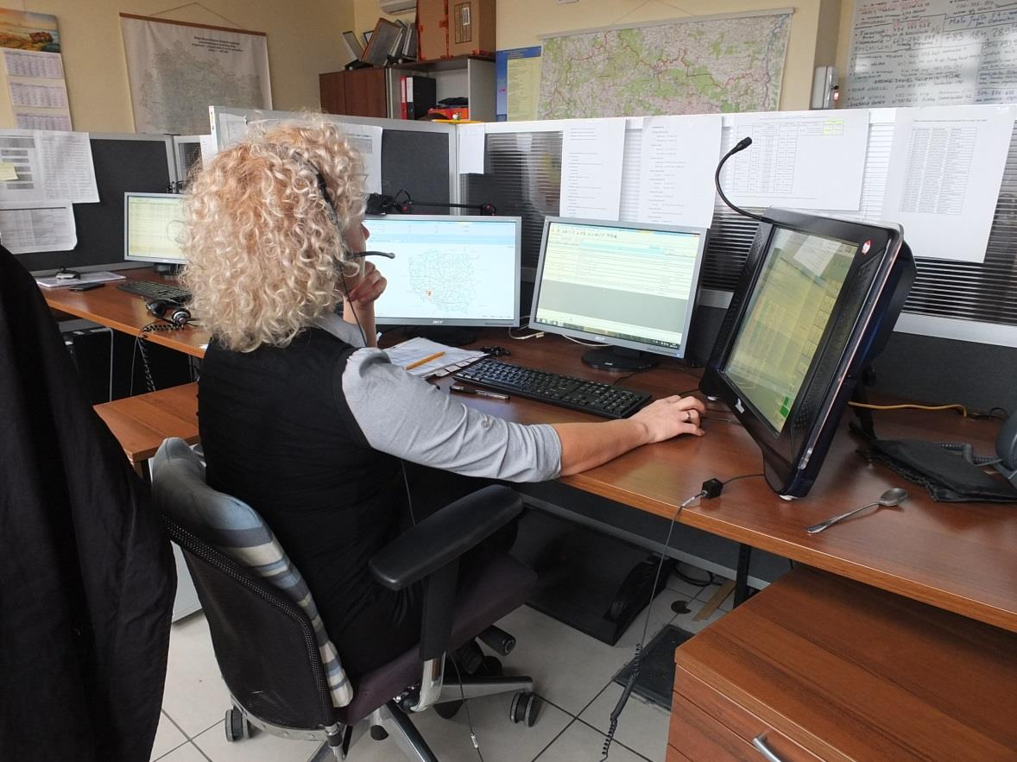
Na kolejnych slajdach zostaną zaprezentowane statystyki obsłużonych zgłoszeń z CPR w Kielcach z 2016 roku:

Slide 12
Łącznie w 2016 r. operatorzy Centrum Powiadamiania Ratunkowego odebrali 336872 zgłoszenia,
czyli średnio 920 dziennie.
Do Policji, Państwowej Straży Pożarnej, Państwowego Ratownictwa Medycznego i służb pomocniczych przekazanych zostało 95308 zgłoszeń,
czyli średnio 260 dziennie.
Na jednej zmianie dyżuruje zwykle 8-10 operatorów numerów alarmowych.

Slide 13
Średni czas oczekiwania na przyjęcie zgłoszenia
wynosi ok. 9,5 sek.
(w tym automatyczna zapowiedź ok. 5 sek.)
Średni czas prowadzenia połączenia alarmowego (rozmowy ze zgłaszającym)
wynosi ok. 70 sek.
Średni czas trwania połączenia fałszywego
wynosi ok. 36 sek.

Slide 14
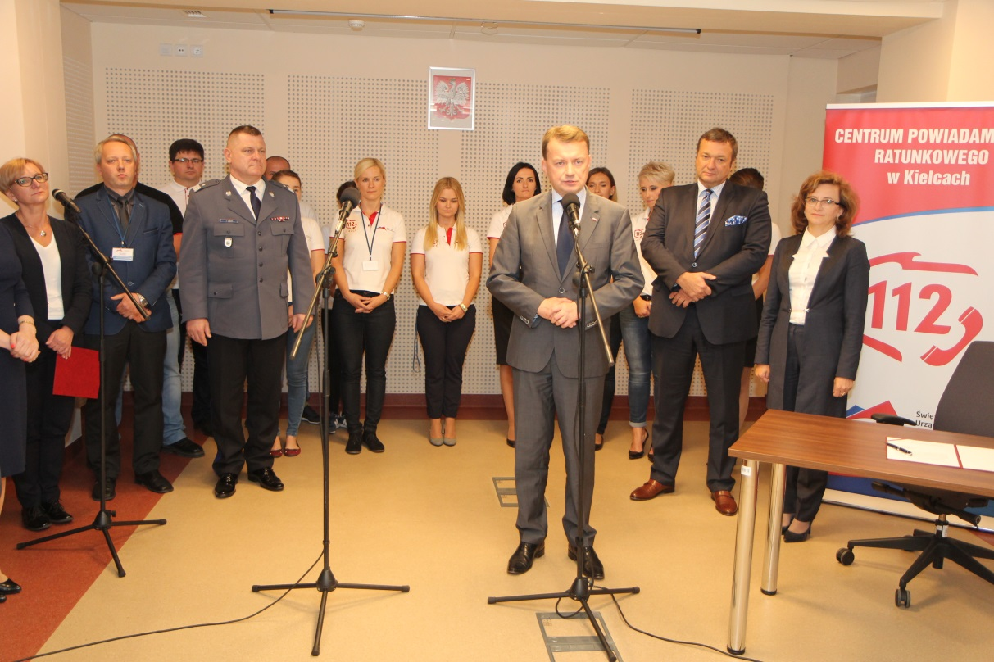
W ramach dalszego rozwoju systemu powiadamiania ratunkowego, w październiku 2016 r. na terenie całego kraju została uruchomiona tzw. funkcjonalność formatkowa – umożliwiająca bezpośrednią, wzajemną komunikację pomiędzy systemem teleinformatycznym CPR a systemami wsparcia dowodzenia Policji i Państwowej Straży Pożarnej.
Komunikat kończący etap pilotażu i ogłaszający pełne wdrożenie integracji systemów podpisał w kieleckim centrum minister Mariusz Błaszczak w dniu 26.09.2016 r.

Slide 15
Obecnie trwają przygotowania do integracji systemu teleinformatycznego CPR z powstającym SWD Państwowego Ratownictwa Medycznego.

Slide 16
Europejski Numer Alarmowy
Dziękujemy za uwagę !

